Slide 1

Fenomén starců (kobzarů)
PhDr. Petr Kalina, Ph.D.
18.3.2014

Slide 2
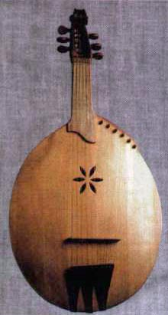
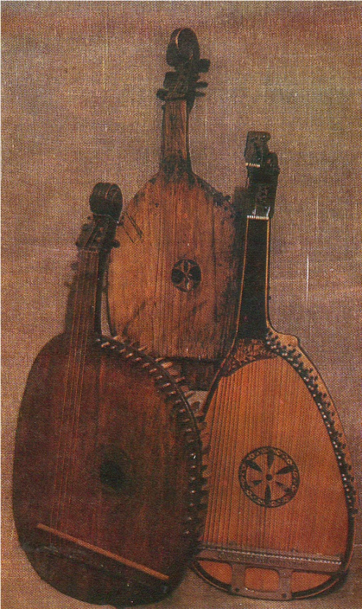
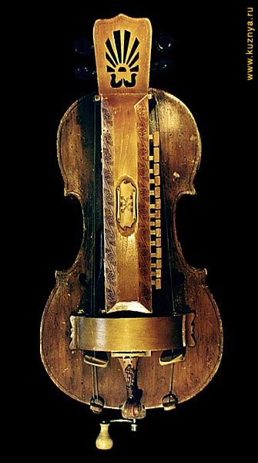
Starc
ukrajinský lidový pěvec, který se doprovází na kobzu, banduru nebo niněru

Slide 3
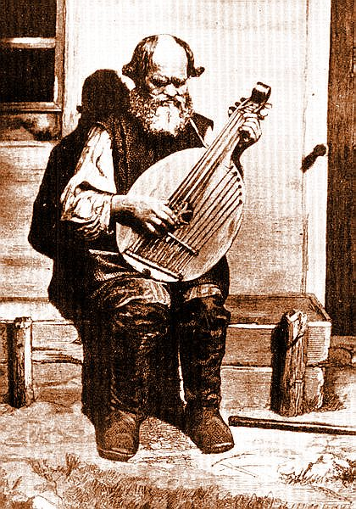
Starci (kobzaři, banduristé, lyrníci)
provozovali potulný život
jejich umění jim bylo zdrojem obživy
byli nevidomí
Kobzar Ostap Veresaj
2. pol. 19. století

Slide 4
Duma
typická součást repertoáru Starců
hudebně-poetický útvar lidové tvorby
opěvuje historickou událost (epický charakter)
deklamativní melodika
melodie je vždy improvizovaná
zpěvem dum se šířilo nejen starcovské umění, nýbrž také historické události
hudební struktura těsně závisí na struktuře a prozódii textu

Slide 5

Jehor Movčan (1868-1968): Pláč nevolníků
duma ze 16. století
Duma o Marusje Bohuslavce
Heorhij Tkačenko (1898-1993): Není na světě pravdy
stará kobzarská píseň
Jevhen Adamcevyč (1904-1972): Iz-za hory voron krjače
ukrajinská lidová píseň

Slide 6
Niněra
Казачий круг: Не сокол с орлом солетались
Jiří Wehle

Slide 7
Folkorismus
Národní zasloužilá kapela banduristů Ukrajiny

